Slide 1
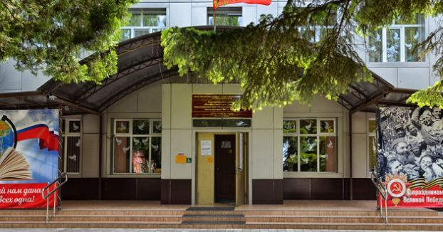
“Применение инновационных образовательных технологий с целью совершенствования системы психолого-педагогического сопровождения обучающихся с нарушенным слухом”.
ГКОУ школа-интернат №2 г. Армавира.

Slide 2
В ГКОУ школе-интернате №2 г. Армавира для обучающихся с нарушенным слухом в целях обеспечения оптимальных условий для обучения детей в соответствии с их возрастными и индивидуальными особенностями, уровнем речевого и актуального развития, состоянием физического и психического здоровья создана целостная система психолого-педагогического сопровождения.
Задачами психолого-педагогического сопровождения являются:
-оказание помощи детям, которые нуждаются в особых обучающих программах;
-создание эмоционально благоприятного климата в педагогическом составе и детском коллективе;
-своевременная диагностика и коррекция нарушений в развитии;
-повышение психологической и педагогической компетентности родителей и учителей по вопросам, касающихся обучения и воспитания ребенка;
-изучение индивидуальных особенностей детей.
Психолого-педагогическое сопровождение обучающихся с нарушенным слухом осуществляется на индивидуальных, групповых и фронтальных занятиях, проводимых специалистами школьного консилиума (педагог-психолог, учитель-дефектолог, социальный педагог), а также на всех этапах урочной и внеурочной учебно-воспитательной деятельности.
Организация коррекционно-развивающего сопровождения обучающихся с нарушенным слухом предполагает включение в деятельность всех участников образовательного процесса: педагогов, обучающихся, родителей.

Slide 3
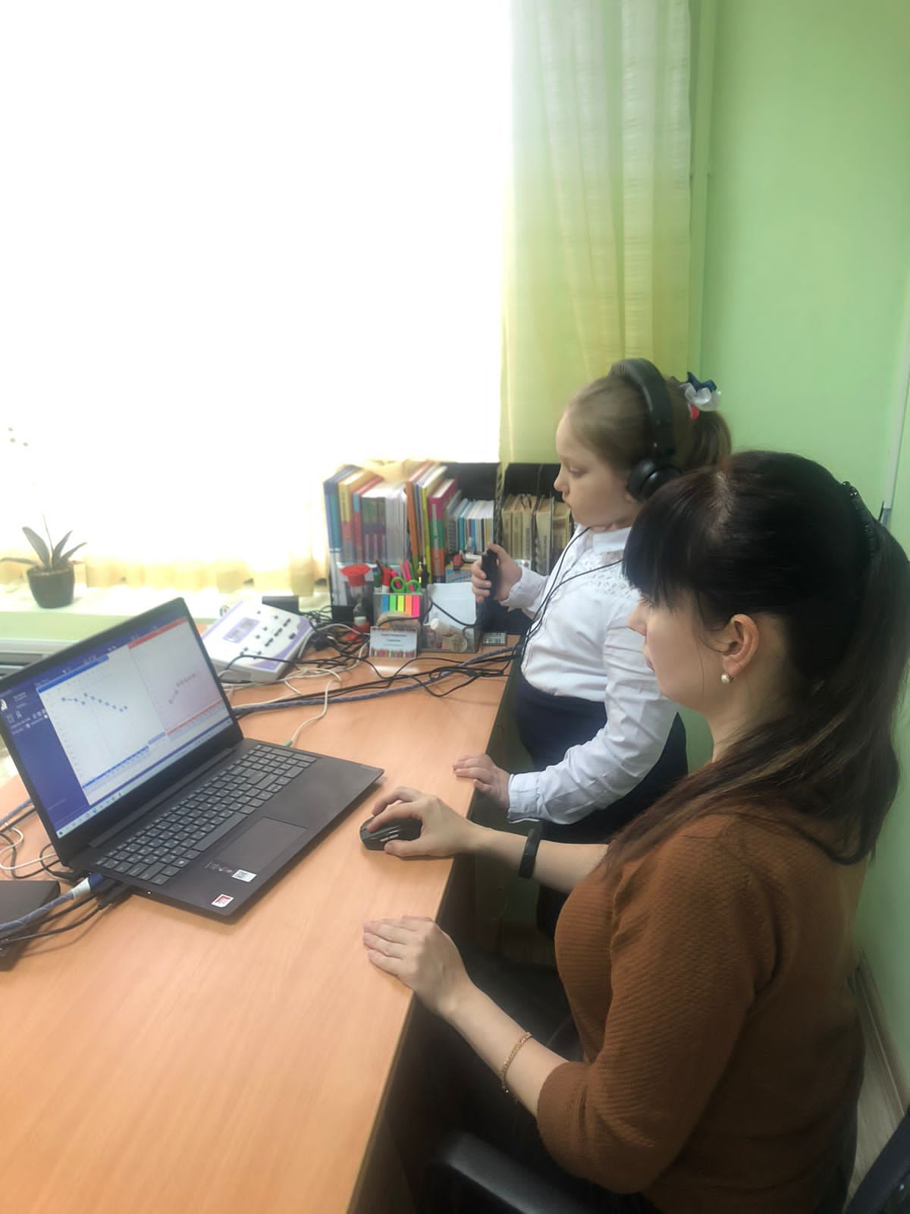
По федеральному проекту “Доброшкола”, направленного на совершенствование методов обучения детей с инвалидностью, наше учреждение получило современное оборудование для обучения и развития обучающихся, которое мы активно используем в своей работе.
Аудиометр “Amplivox”.
Проверка измерения остроты слуха и определения слуховой чувствительности к звуковым волнам различной частоты по воздушной проводимости.

Slide 4
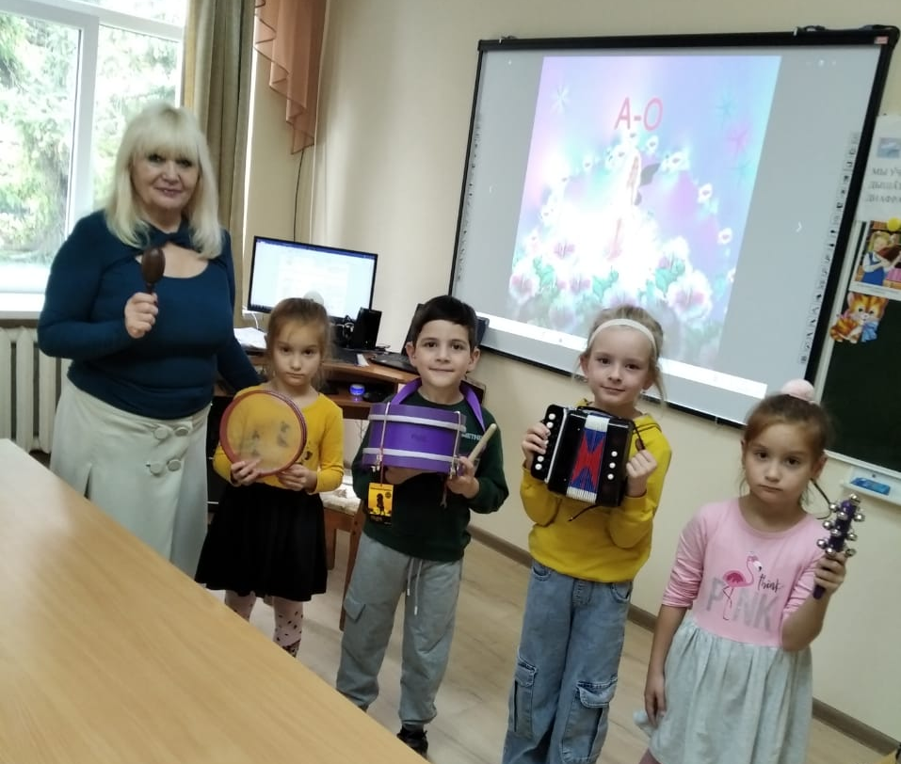
Интерактивная доска.
Интерактивная доска содействует, средствами мультимедиа, в наиболее доступной, привлекательной и игровой форме развитию различных психофизических функций детей, таких как зрительное и слуховое восприятие, внимание, память, словесно-логическое мышление, а также усилению творческой составляющей учебного процесса.

Slide 5
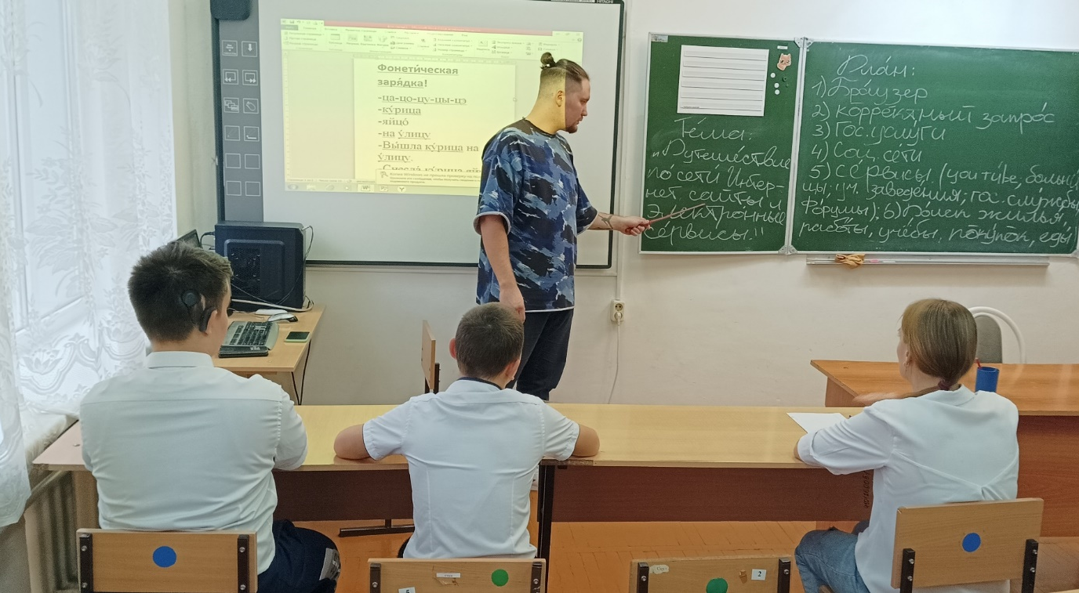
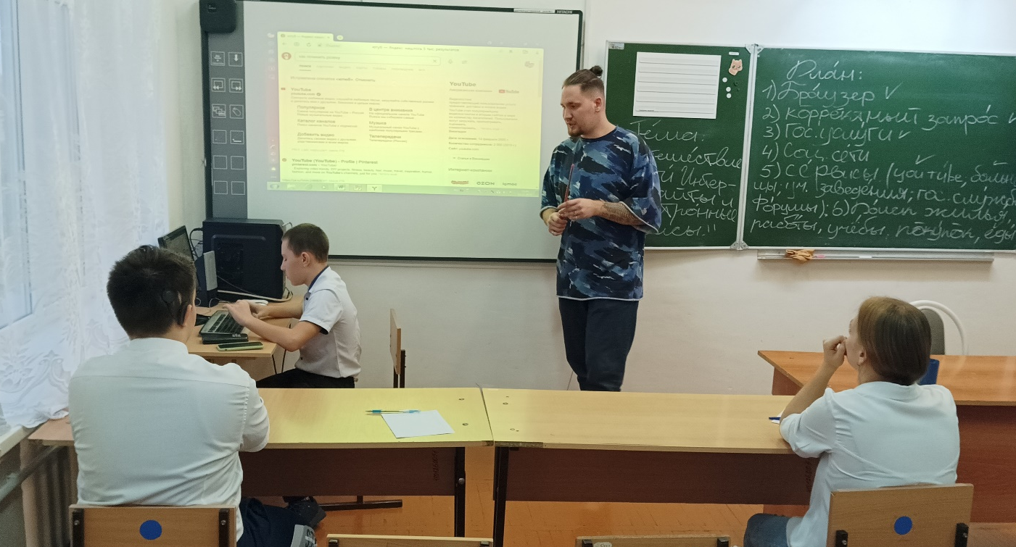
Коррекция и развитие высших психических функций, эмоционально-волевой и познавательной сфер; развитие коммуникативно-речевых навыков; формирование и развитие личностных установок в соответствии с социально-этическими нормами и правилами межличностного взаимодействия; развитие межличностного общения в группе сверстников на занятиях по развитию учебно-познавательной деятельности.
Совершенствование навыков получения и использования информации (в том числе, на основе ИКТ), способствующих повышению социальных компетенций и адаптации в реальных жизненных условиях.

Slide 6
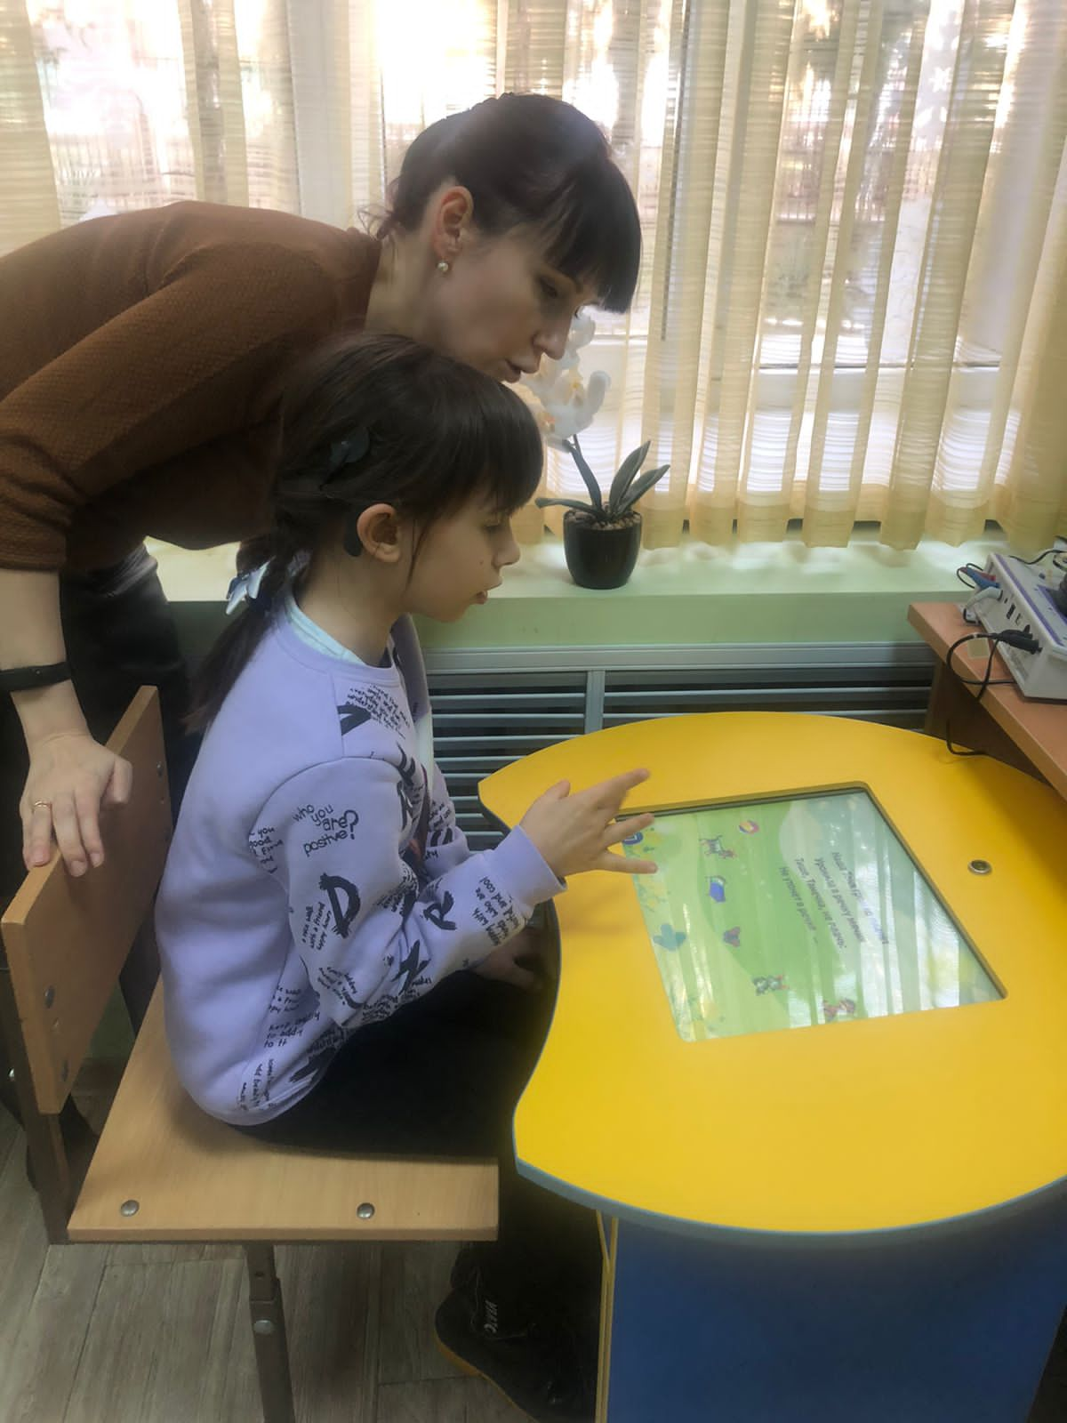
Детский учебно-игровой терминал
“ Волшебный экран” .
Данный учебно-игровой терминал способствует развитию:
-познавательных способностей (по разделам: природоведение, лексические темы, экономика, единицы измерения, цвет и свет, экология, ночь и небо, времена года, безопасность жизнедеятельности);
-речевому развитию (по разделам: буквы и алфавит, слоги и слова, предложения и понятия, звуковые схемы, признаки и действия, книги, стихи, загадки, неречевые звуки, тренировка воздушной струи);
-развитию общей и мелкой моторики; формированию математических представлений;
-развитию логики; тренировки памяти и мышления; эстетическому развитию.

Slide 7
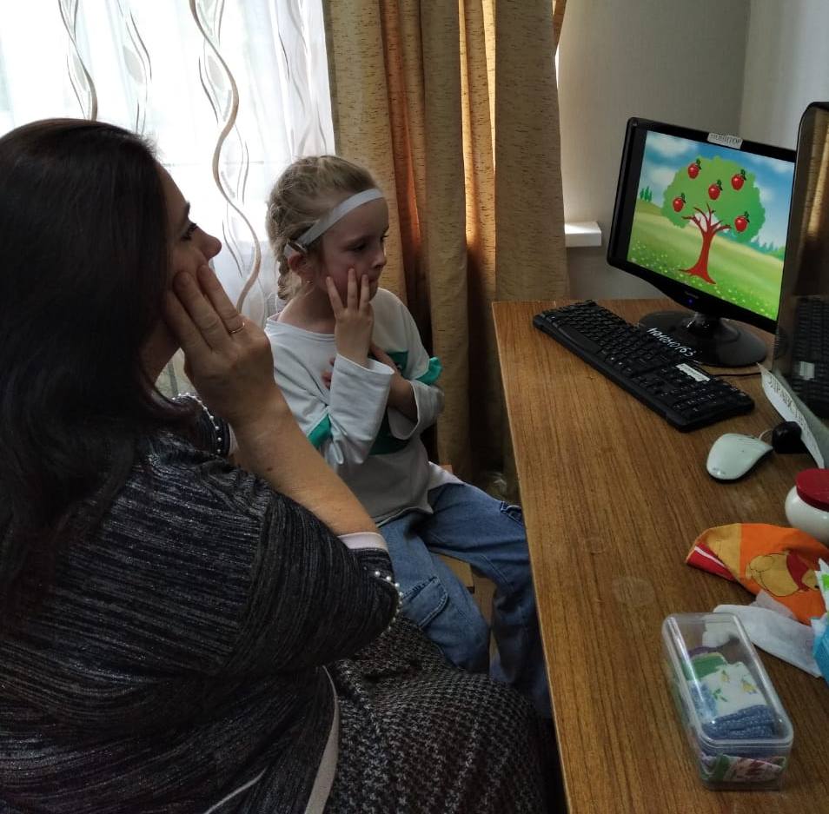
Развивающие игры “Мерсибо”.
Программно-методический комплекс содержит современный универсальный набор интерактивных дидактических материалов для логопедического кабинета.
С помощью данных развивающих игр развиваем воздушную струю, фонематический слух, неречевой слух, грамматику, слоговую структуру, звукоподражание, связную речь, мелкую и общую моторику, лексику.

Slide 8
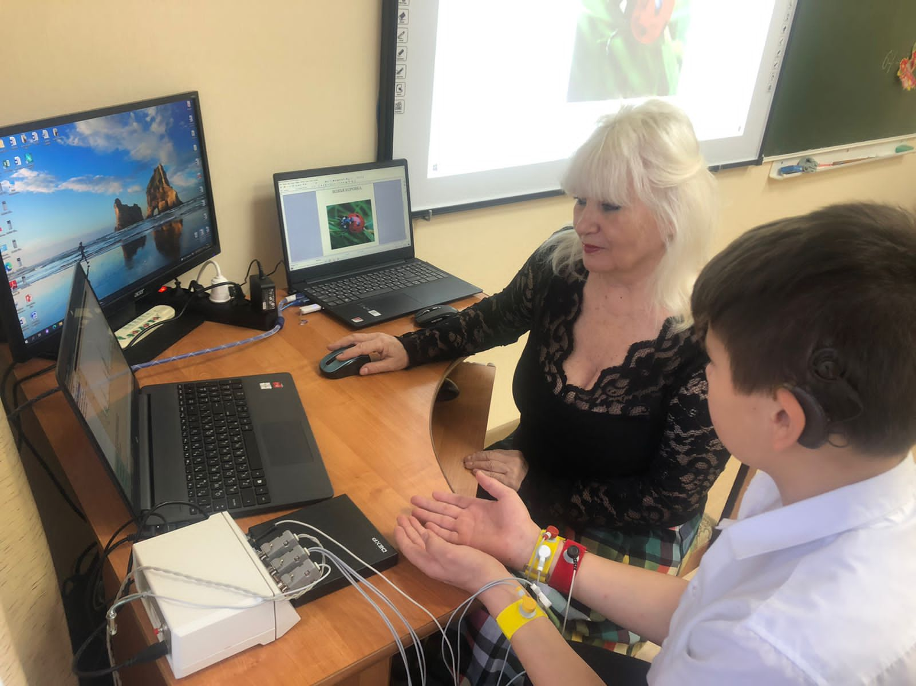
“Комфорт” (Амалтея).
Применение данной аппаратуры позволяет получить объективную информацию об изменениях физиологических параметров и на основании этого формирует звуковые и визуальные сигналы обратной связи, которые в реальном времени дают обучающемуся информацию о его состоянии.
Использование программы “Комфорт” с применением аппаратуры УСО-01, помогает достичь значительных результатов: в восстановлении ресурсов организма; в повышении стрессоустойчивости; в обучении и тренировке новых возможностей; в коррекции логопедических нарушений.

Slide 9
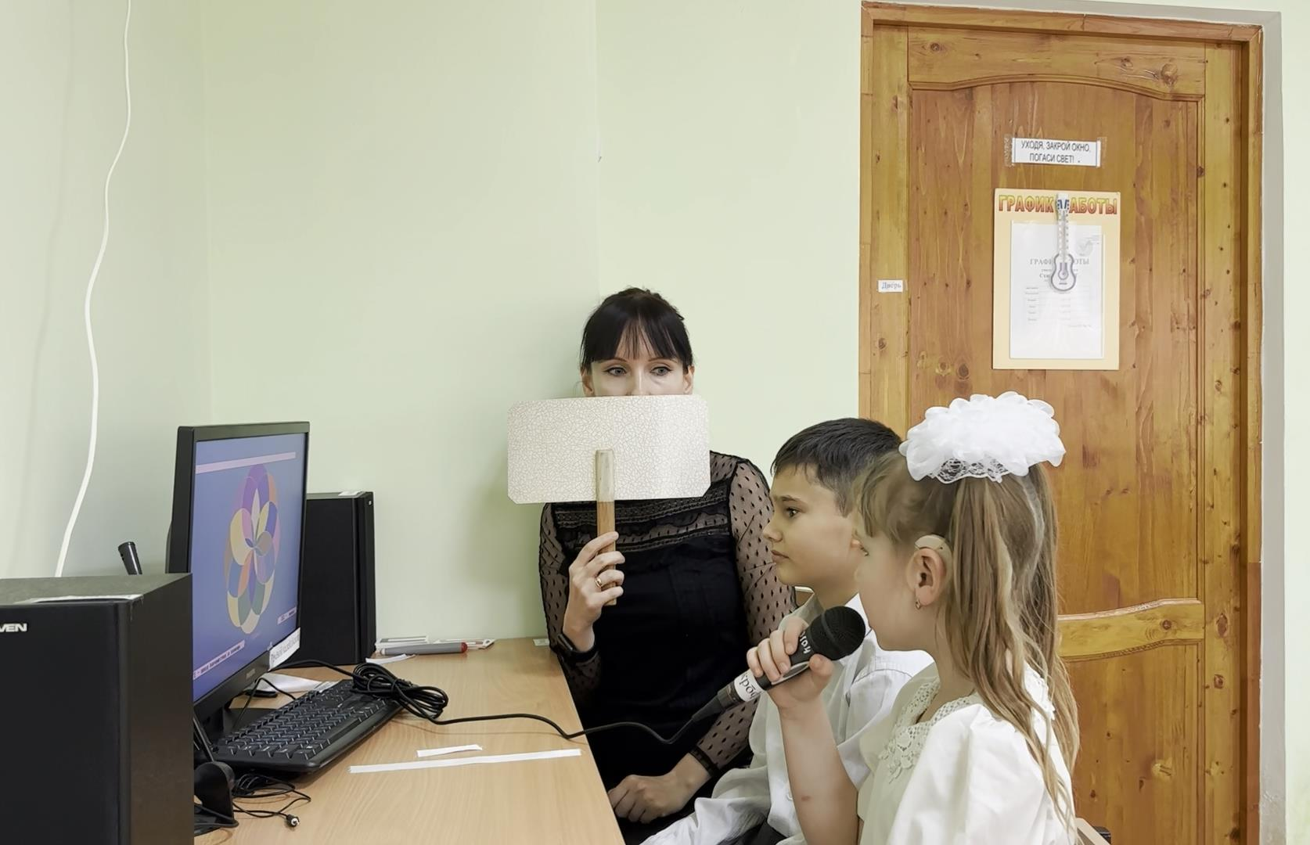
“Речевой калейдоскоп”.
Программа используется на разных этапах обучения произношению: на этапе постановки звука, в ходе коррекции, дифференциации звуков, на этапе автоматизации, т.е. позволяет овладеть не только произношением отдельных звуков, но и совершенствовать произношение в целом.
В программе выделяются 4 группы модулей по своему назначению: для работы над дыханием и голосом; для работы над звуками речи; для работы над произношением в целом; для развития слухового восприятия и слухового контроля за собственной речью.

Slide 10
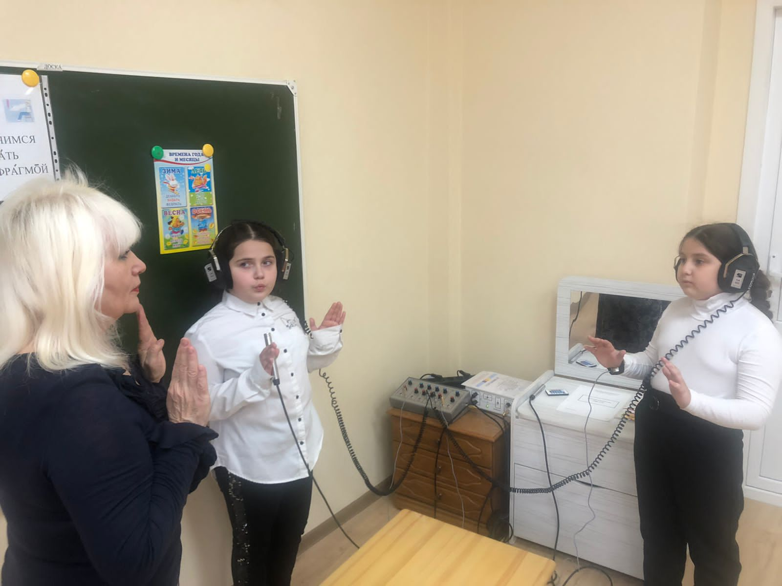
VERBOTON G10M. (с вибростолом)
Настольный аппарат специального назначения предназначен для логопедической реабилитации в кабинете для коррекции всех видов слухового дефекта. Применение вибростола содействует развитию вибротактильного восприятия, которое имеет первостепенное значение для контроля над голосом и правильной постановкой ударения у детей с глубокой потерей слуха.

Slide 11
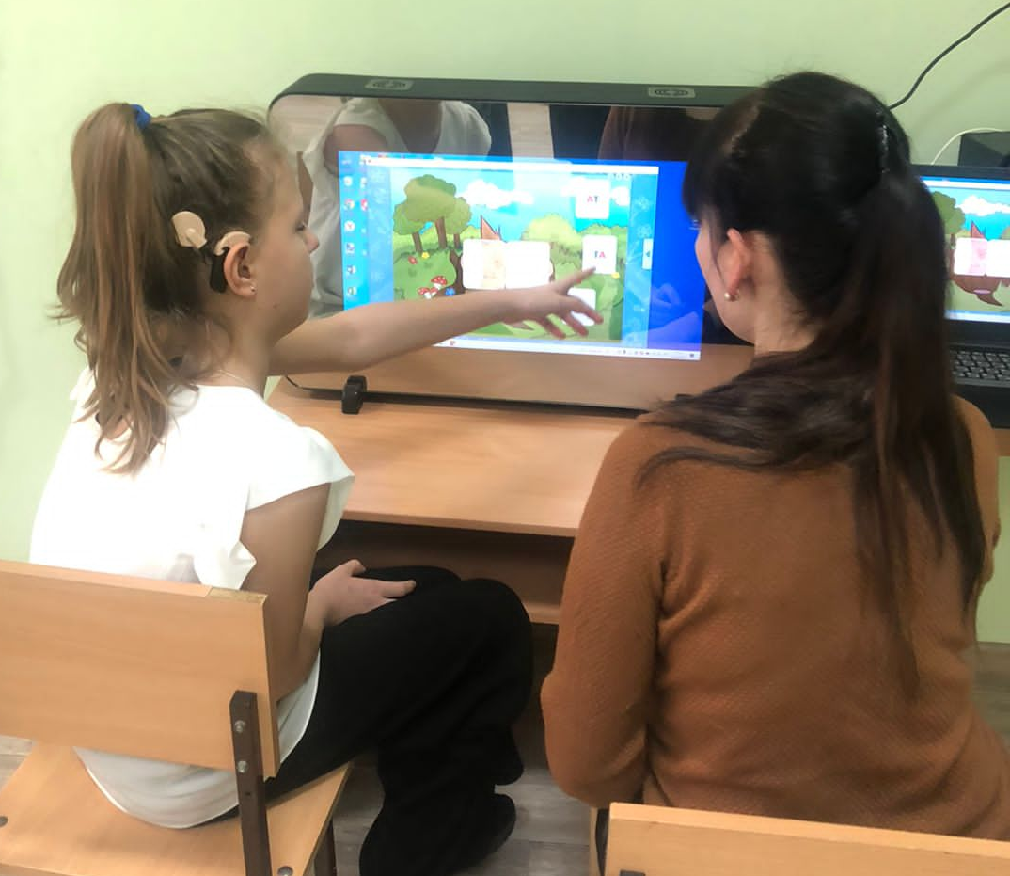
Интерактивное умное зеркало.
Интерактивное умное зеркало, благодаря заложенному разнообразию логопедических игр, возможностям конструктора, видео, аудио-записи и обратной связи, способствует повышению мотивации детей и к качественному выполнению упражнений, в т.ч. дыхательной гимнастики, дифференциации и автоматизации звуков.

Slide 12
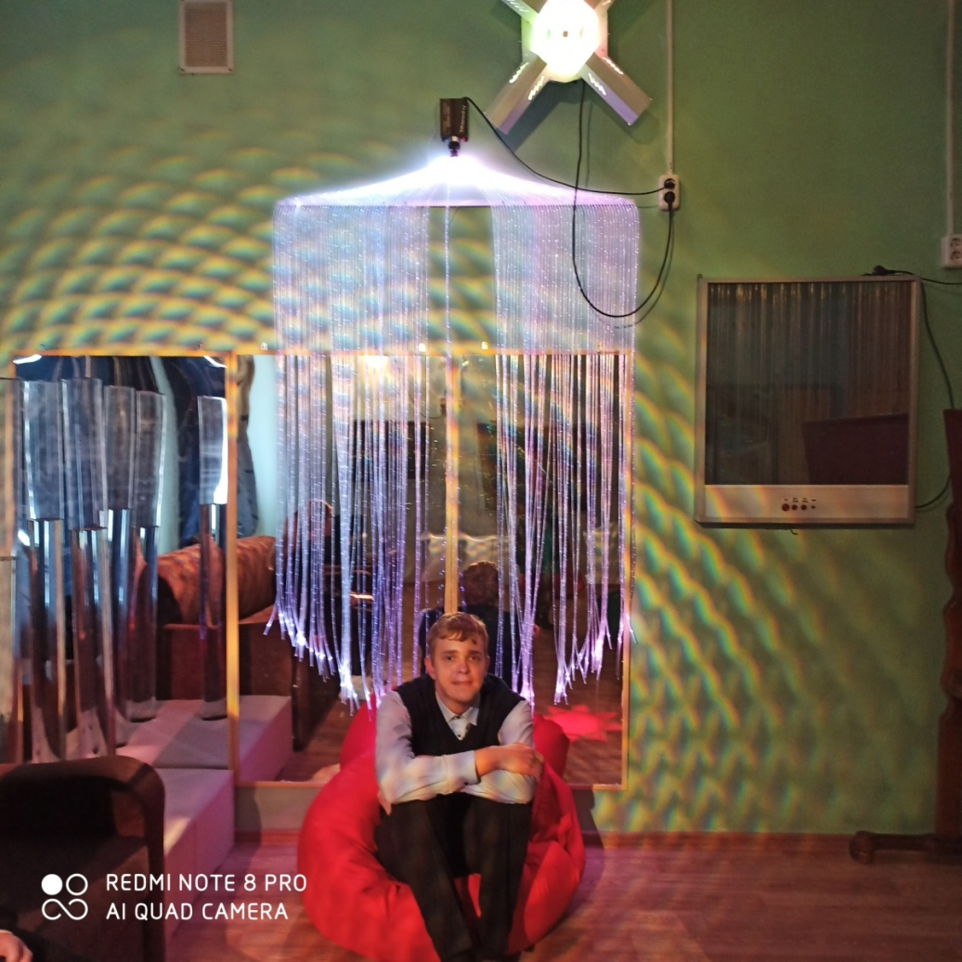
Один из видов, используемых нами современных технологий сенсомоторного развития детей - организация окружающей среды для отдыха, расслабления и развития.
Сенсорная комната.
Специальное оборудование, установленное в сенсорной комнате, воздействует на все органы чувств человека. Сидя на мягких пуфиках, в атмосфере медленно плывущего света, под успокаивающую музыку, вдыхая ароматы лечебных трав, ребенок словно попадает в сказку.

Slide 13
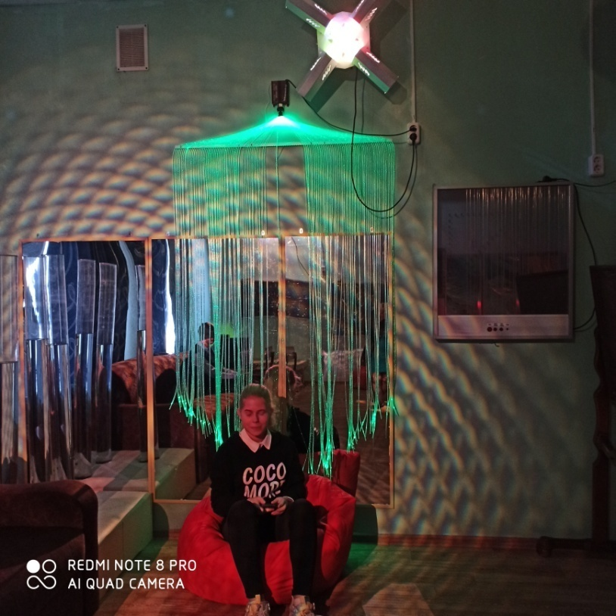
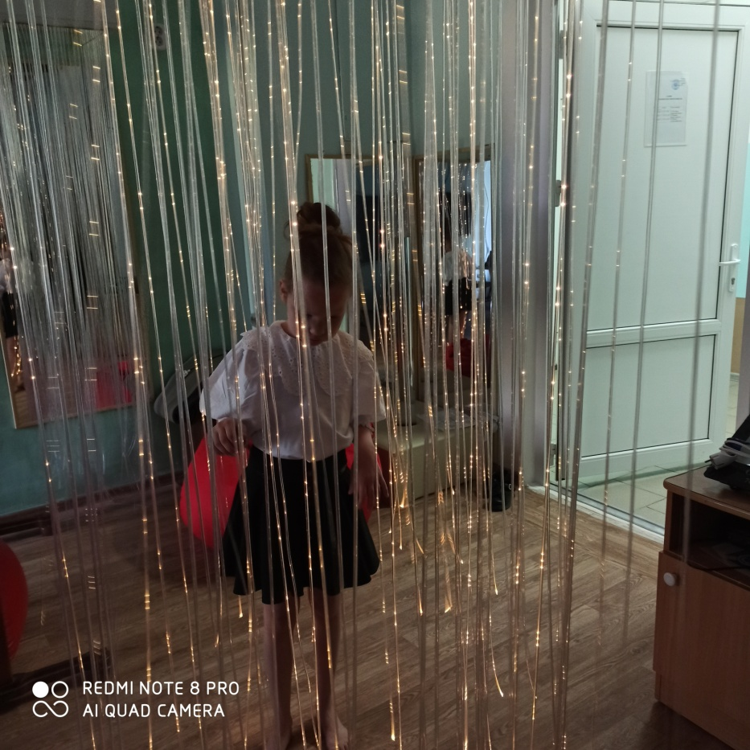
В этой комнате создается ощущение полной безопасности, комфорта, загадочности, что наилучшим способом способствует установлению спокойных, доверительных отношений между ребенком и специалистом.
Мир вокруг нас наполнен красками, звуками, запахами, вкусами, чувствами. Наиболее актуальной задачей , которую можно решать с помощью сенсорной комнаты, является развитие сенсорных ощущений и на их основе восприятия в целом.
Зрительные ощущения стимулируют различные игры со светооптическими волокнами.

Slide 14
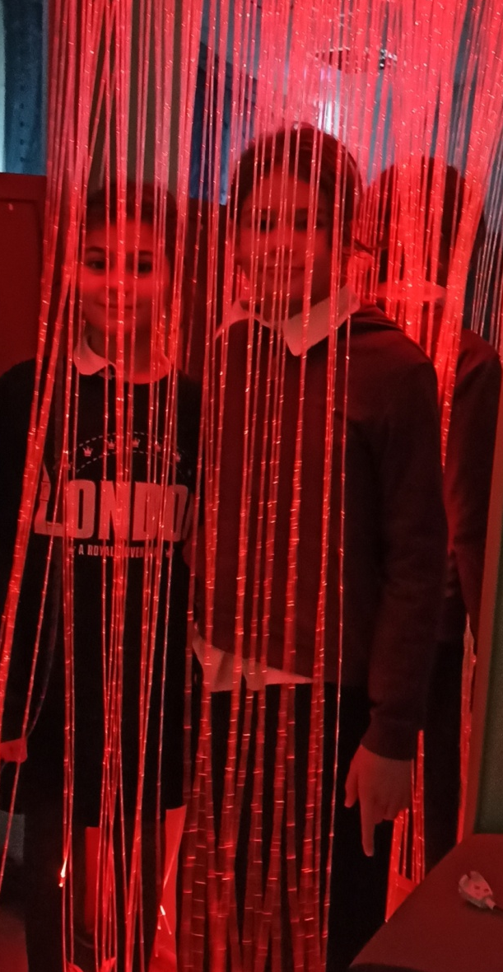
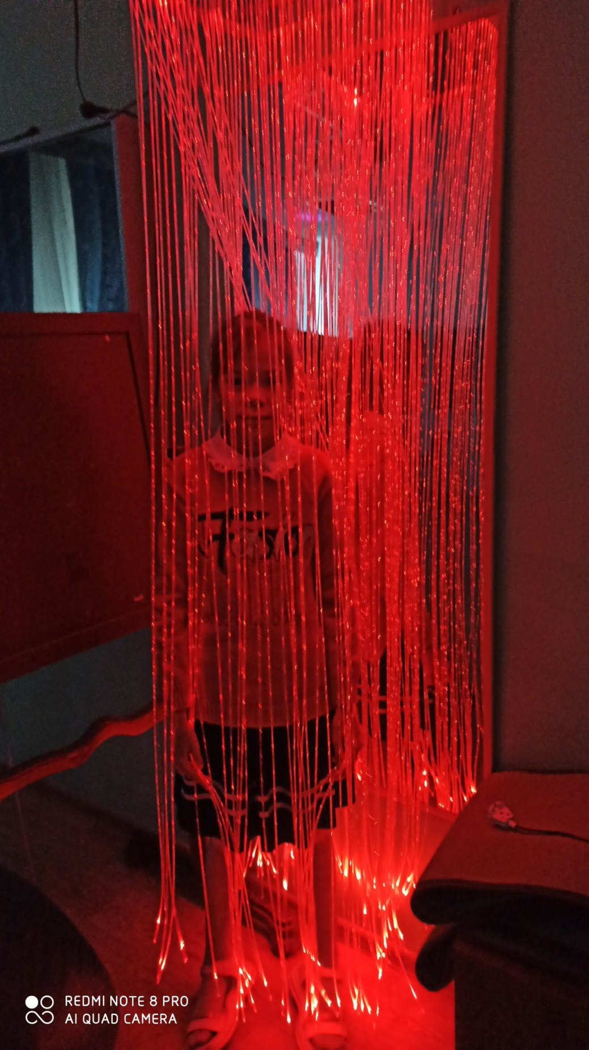
Оборудование позволяет отдыхать,
расслабляться, снимать эмоциональное напряжение и постигать новое.

Slide 15
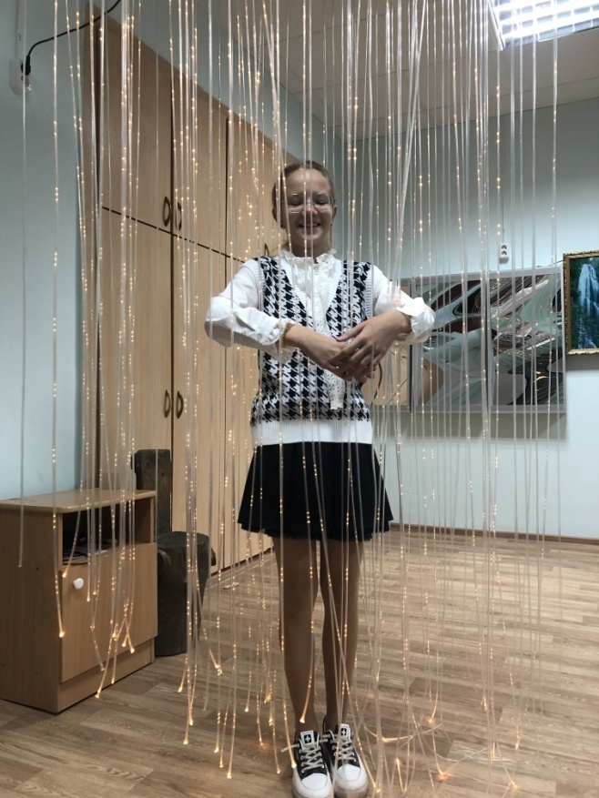
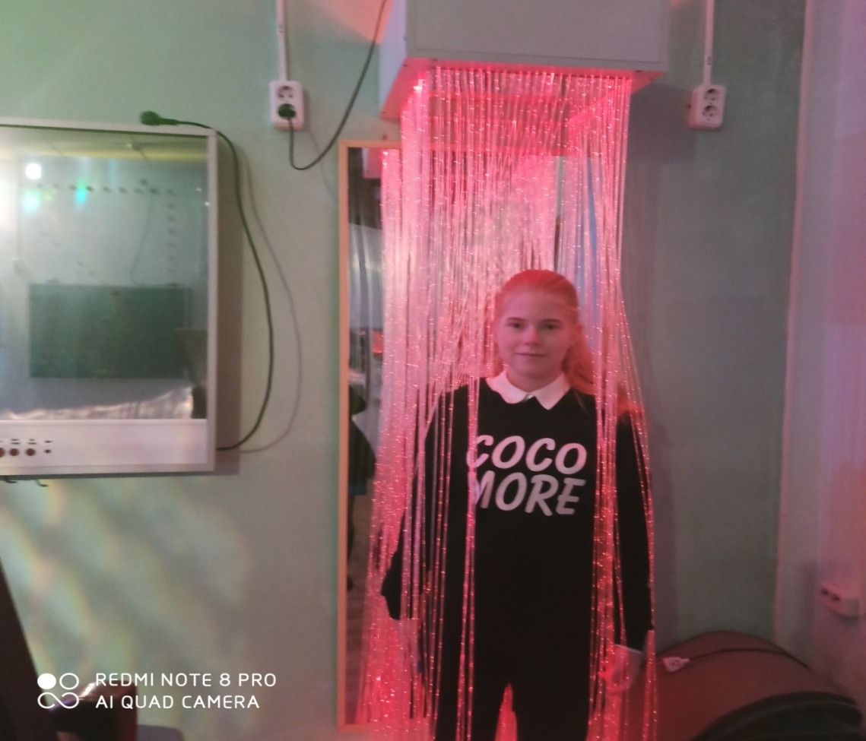
Упражнения и занятия с фиброоптическими нитями:
- способствуют эмоциональному расслаблению;
- развивают воображение, познавательные процессы;
- формирую представление о цвете;
- способствуют развитию зрительного восприятия, формированию
фиксации взора, концентрации внимания, плавного прослеживания и зрительной координации;
Релаксация, снятие эмоционального и мышечного напряжения у обучающихся.

Slide 16
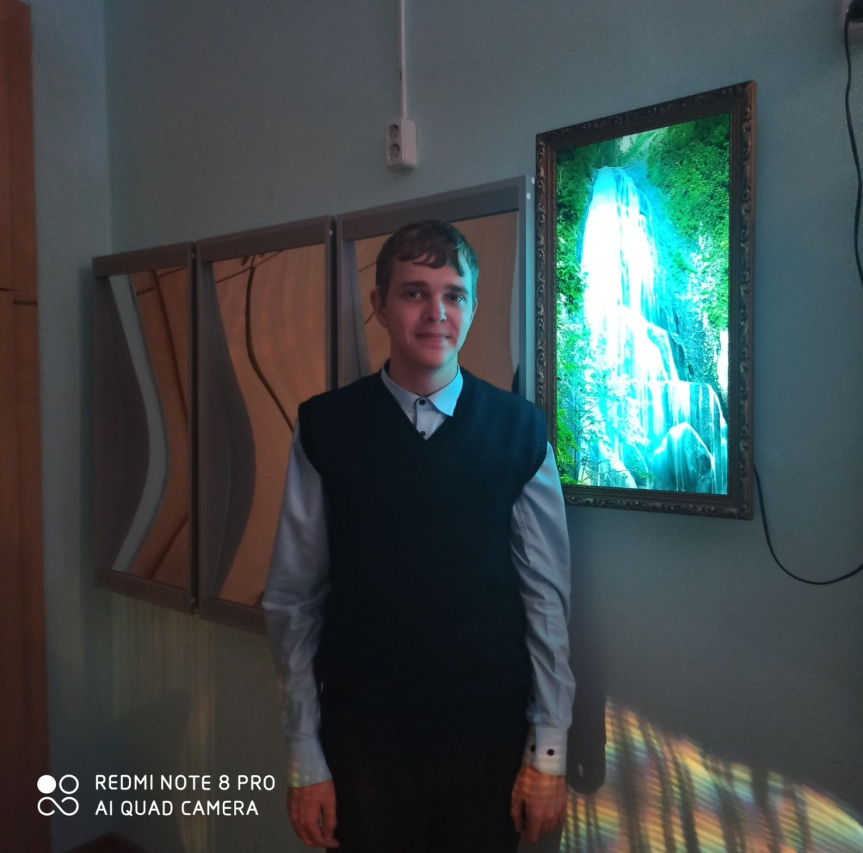
Развитие ребенка тесно связано с особенностями мира его чувств и переживаний. Эмоции являются «индикатором» состояния ребенка и влияют на его познавательные процессы и поведение, определяя направленность его внимания, особенности восприятия окружающего мира, логику суждений.
Мальчик с нарушенным слухом слушает неречевые звучания “Шум водопада”.

Slide 17
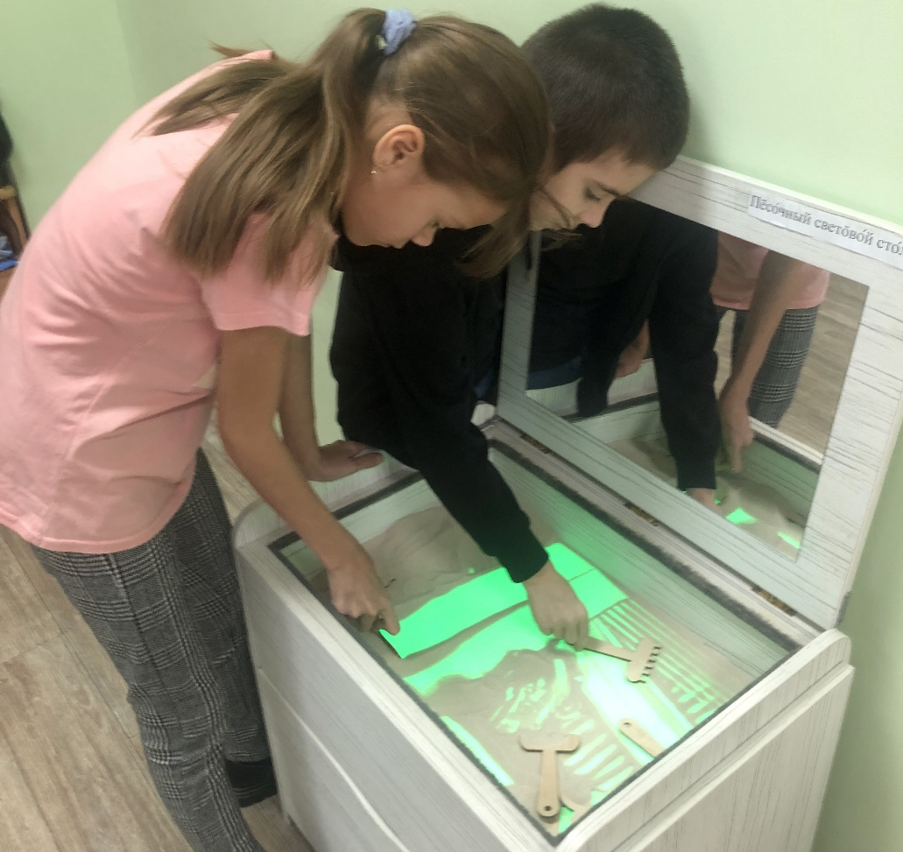
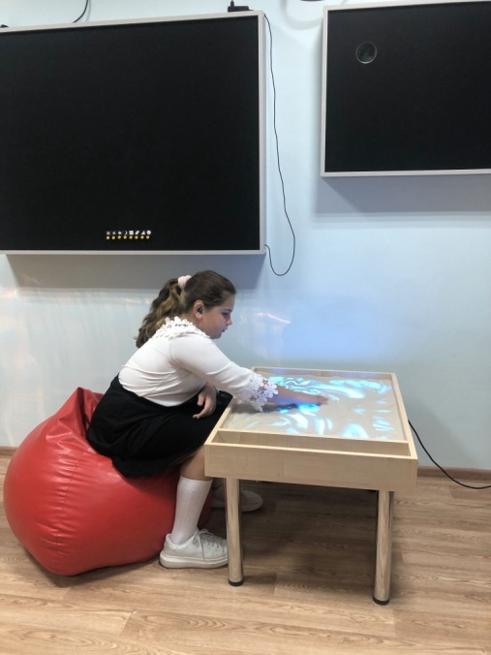
Песочная терапия помогает снять эмоциональное напряжение.
Упражнения стабилизируют эмоциональное состояние детей, развивают тактильно-кинестетическую чувствительность и мелкую моторику рук, учат ребенка прислушиваться к себе и проговаривать свои ощущения.
А это способствует развитию речи, произвольного внимания и памяти.

Slide 18
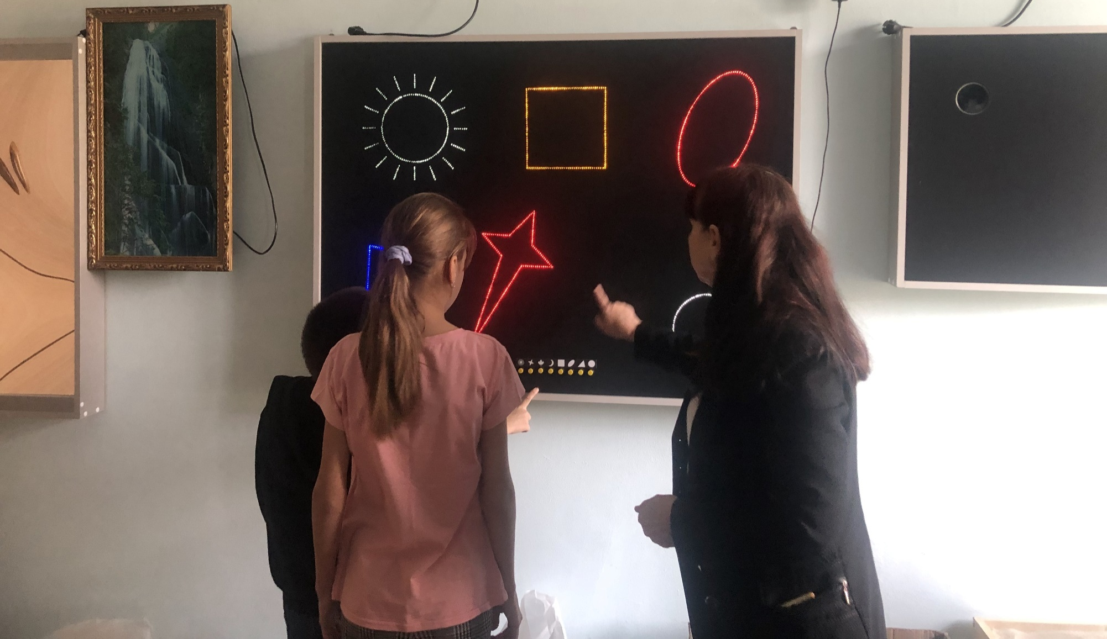
Интерактивная панель «Цветные фигуры».
Позволяет выполнять процедуры психологического воздействия и коррекции: - фиксирование и управление вниманием ребенка, поддержание у него интереса и познавательной активности;
- развитие воображения и творческих способностей у детей.

Slide 19
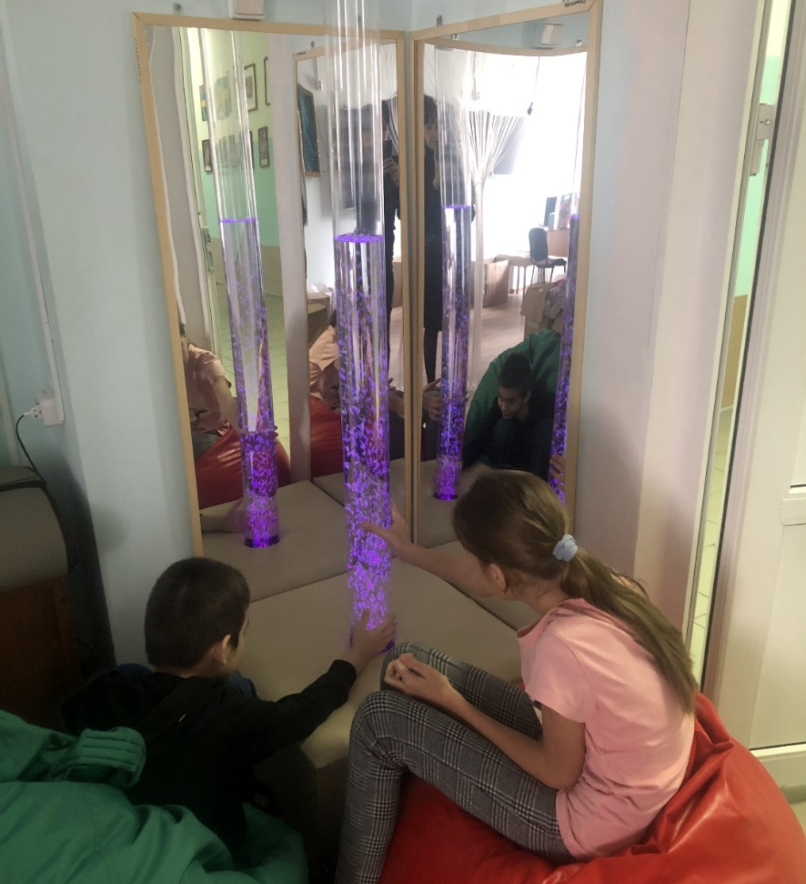
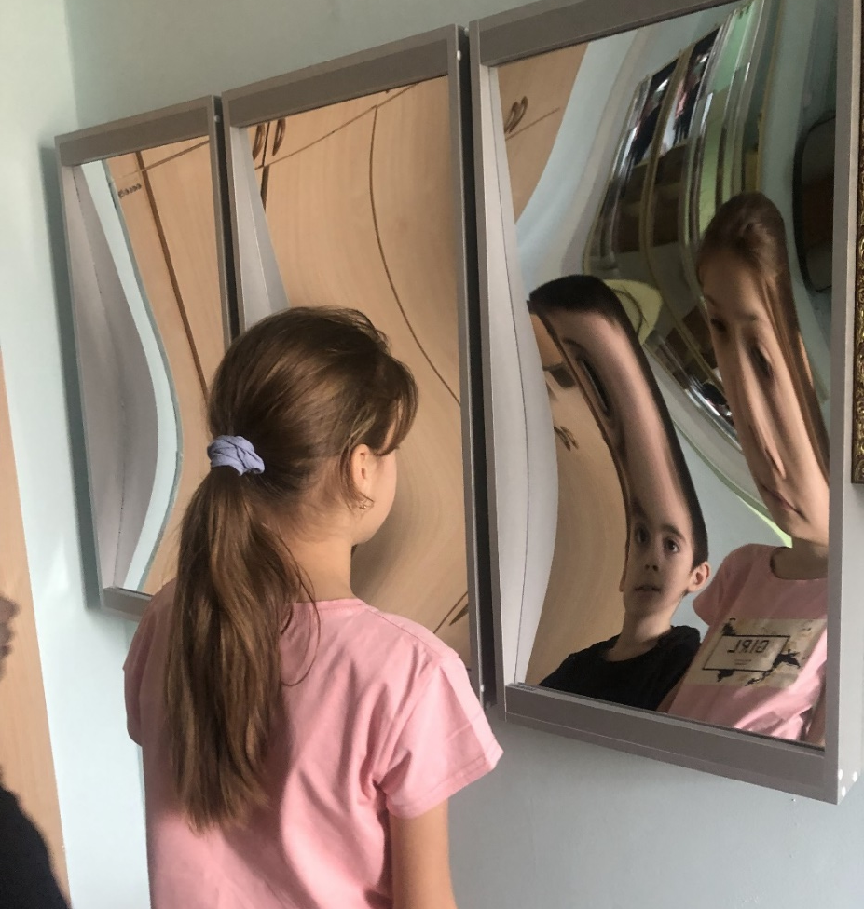
Воздушно-пузырьковая колонна.
Развивает зрительное восприятие, концентрацию внимания, формирует фиксацию взора, способствует эмоциональному расслаблению; вибрация колонны способствует развитию тактильных ощущений.
Панно «Кривое зеркало».
Создаёт бодрое, оптимистичное настроение; развивает мимику и пантомимику; развивает умение выражать различные эмоциональные состояния; снижает нервно-психическое и эмоциональное напряжение; способствует развитию зрительного сосредоточения.
Все это позволяет нам развивать у наших обучающихся универсальные учебные действия (познавательные, регулятивные и личностные).

Slide 20
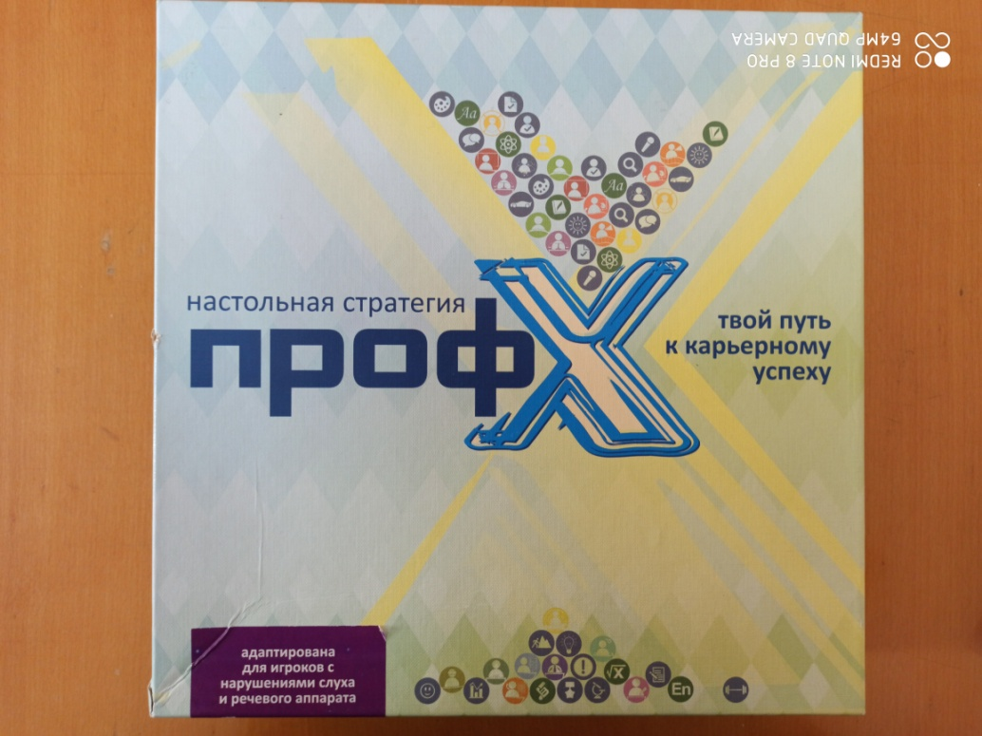
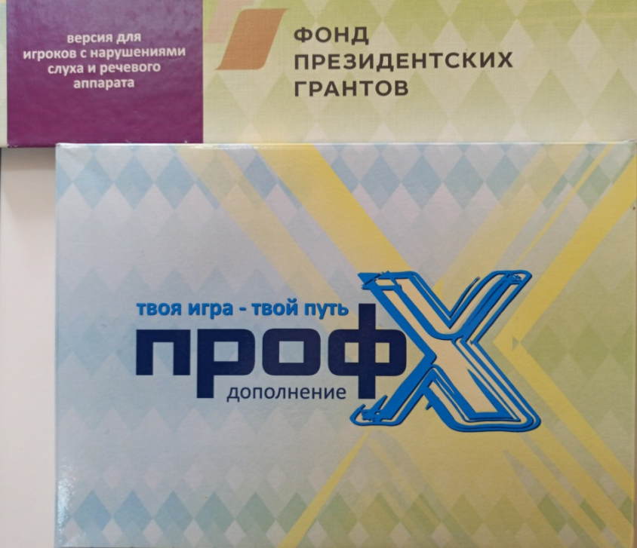
«Внедрение инновационной инклюзивной образовательной технологии
«Профориентационная настольная игра ПрофХ».
Социальный педагог и психолог в своей работе использует такую технологию, как профориентационная настольная игра ПрофХ».
АНО «Центр развития образовательных технологий» при поддержке Фонда президентских грантов пригласил к участию специалистов нашей школы (педагога – психолога и социального педагога) во всероссийском социально- ориентированном проекте «Внедрение инновационной инклюзивной образовательной технологии «Профориентационная настольная игра ПрофХ».
Пройдя обучение по применению в профориентационной работе с детьми с ограниченными возможностями здоровья ( с нарушением слуха), в рамках реализации данного проекта мы получили в дар адаптивные версии настольной игры "ПрофХ".

Slide 21
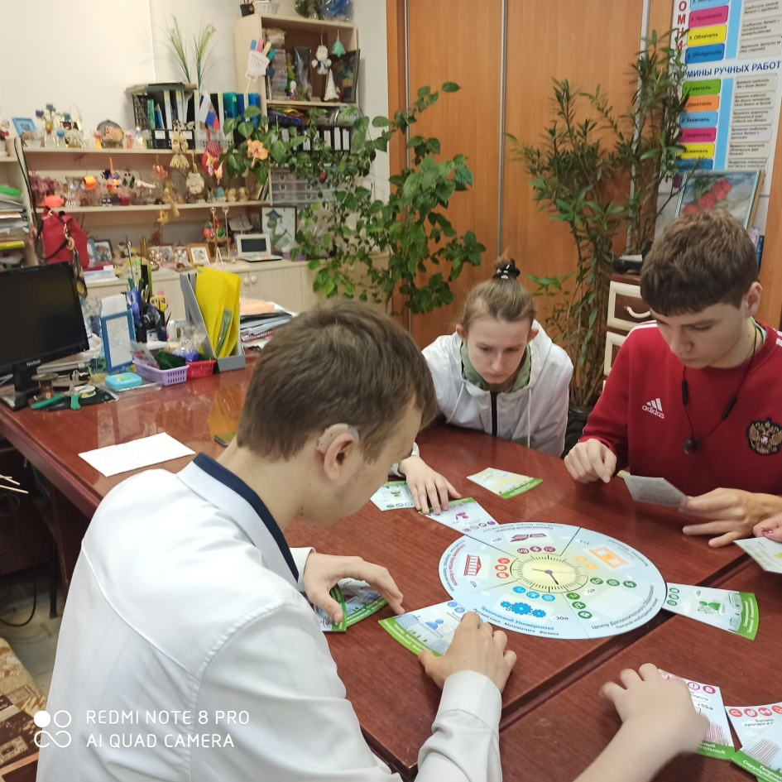
В процессе игры обучающиеся расширяют свои знания о профессиях, учебных заведениях, где могут получать ту или иную профессию.
Настольная игра "ПрофХ" - это инновационная инклюзивная технология активизации профессионального самоопределения детей и подростков.
Она сочетает в себе познавательный и досуговый компоненты и позволяет развивать у подростков важные для будущей трудовой деятельности коммуникативные навыки, навыки целеполагания, системного мышления, аналитические и творческие способности, а также способствует повышению мотивации к труду и саморазвитию.

Slide 22
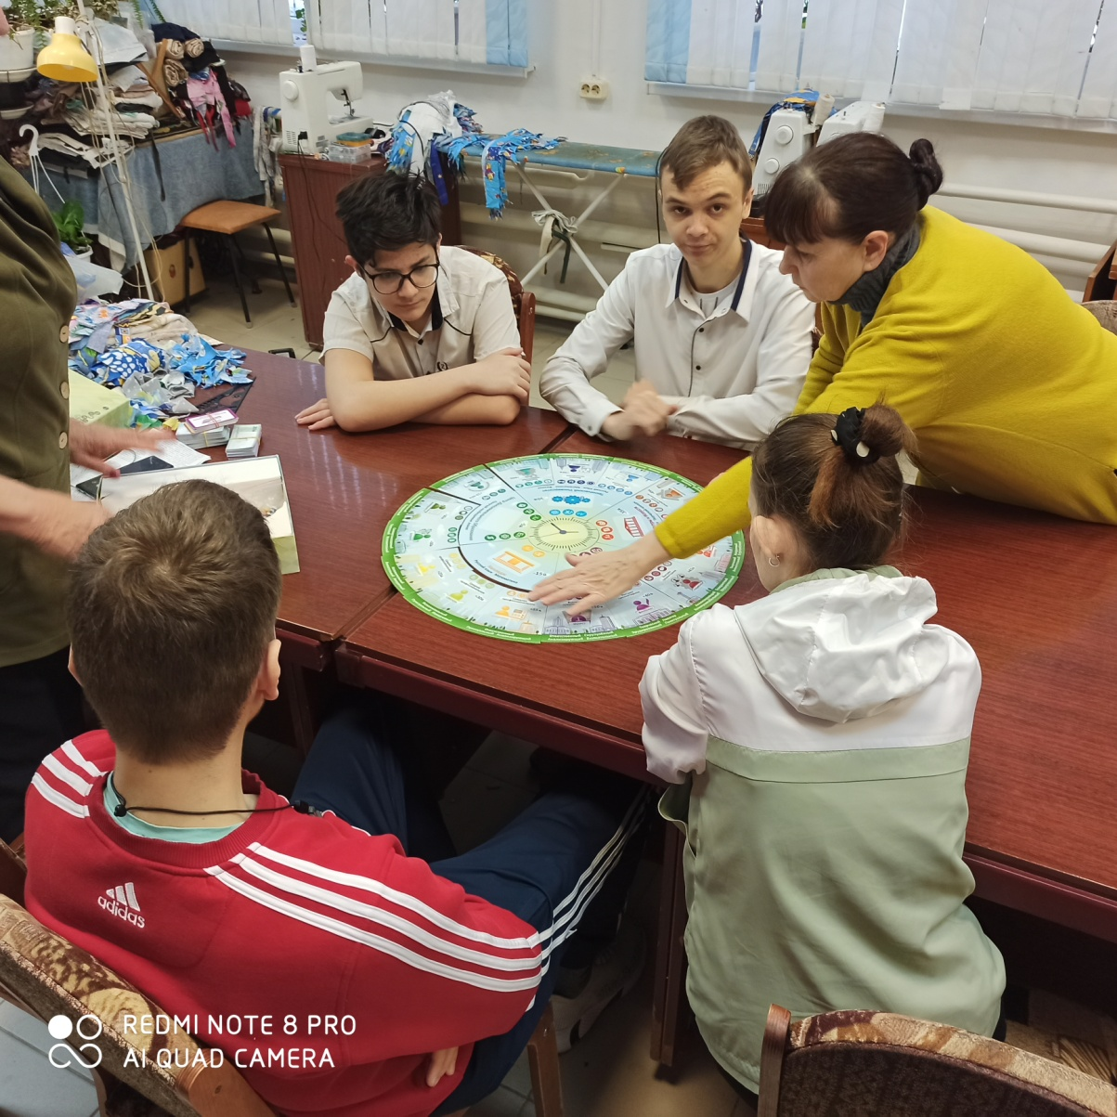
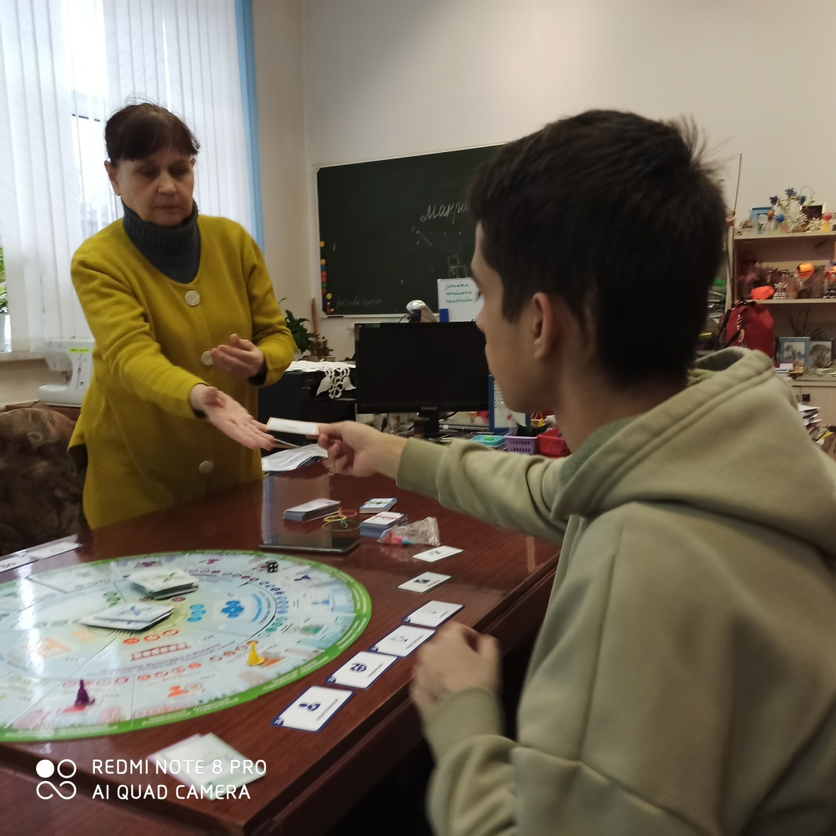

Slide 23
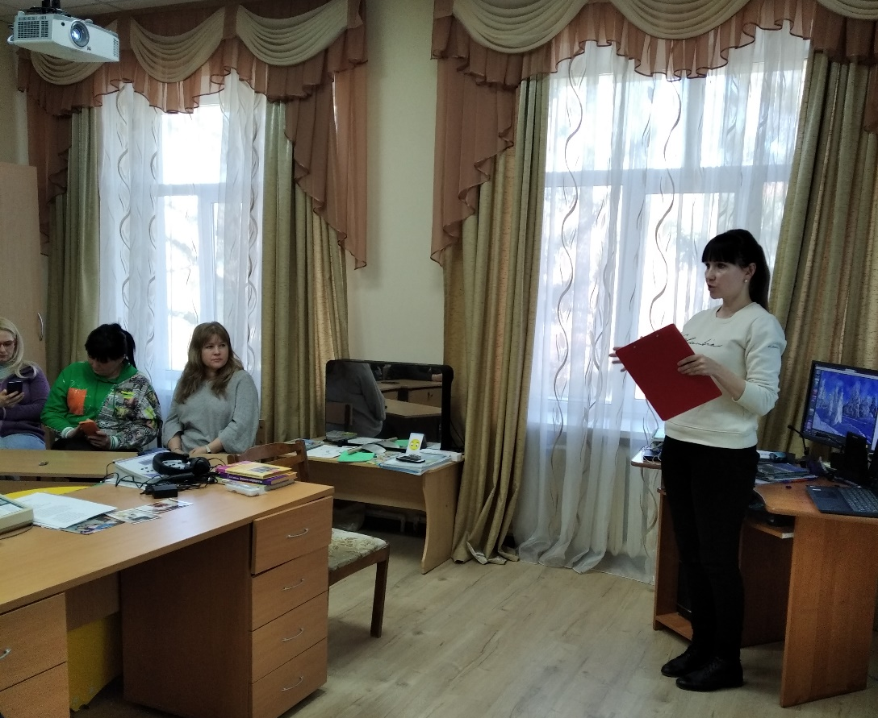
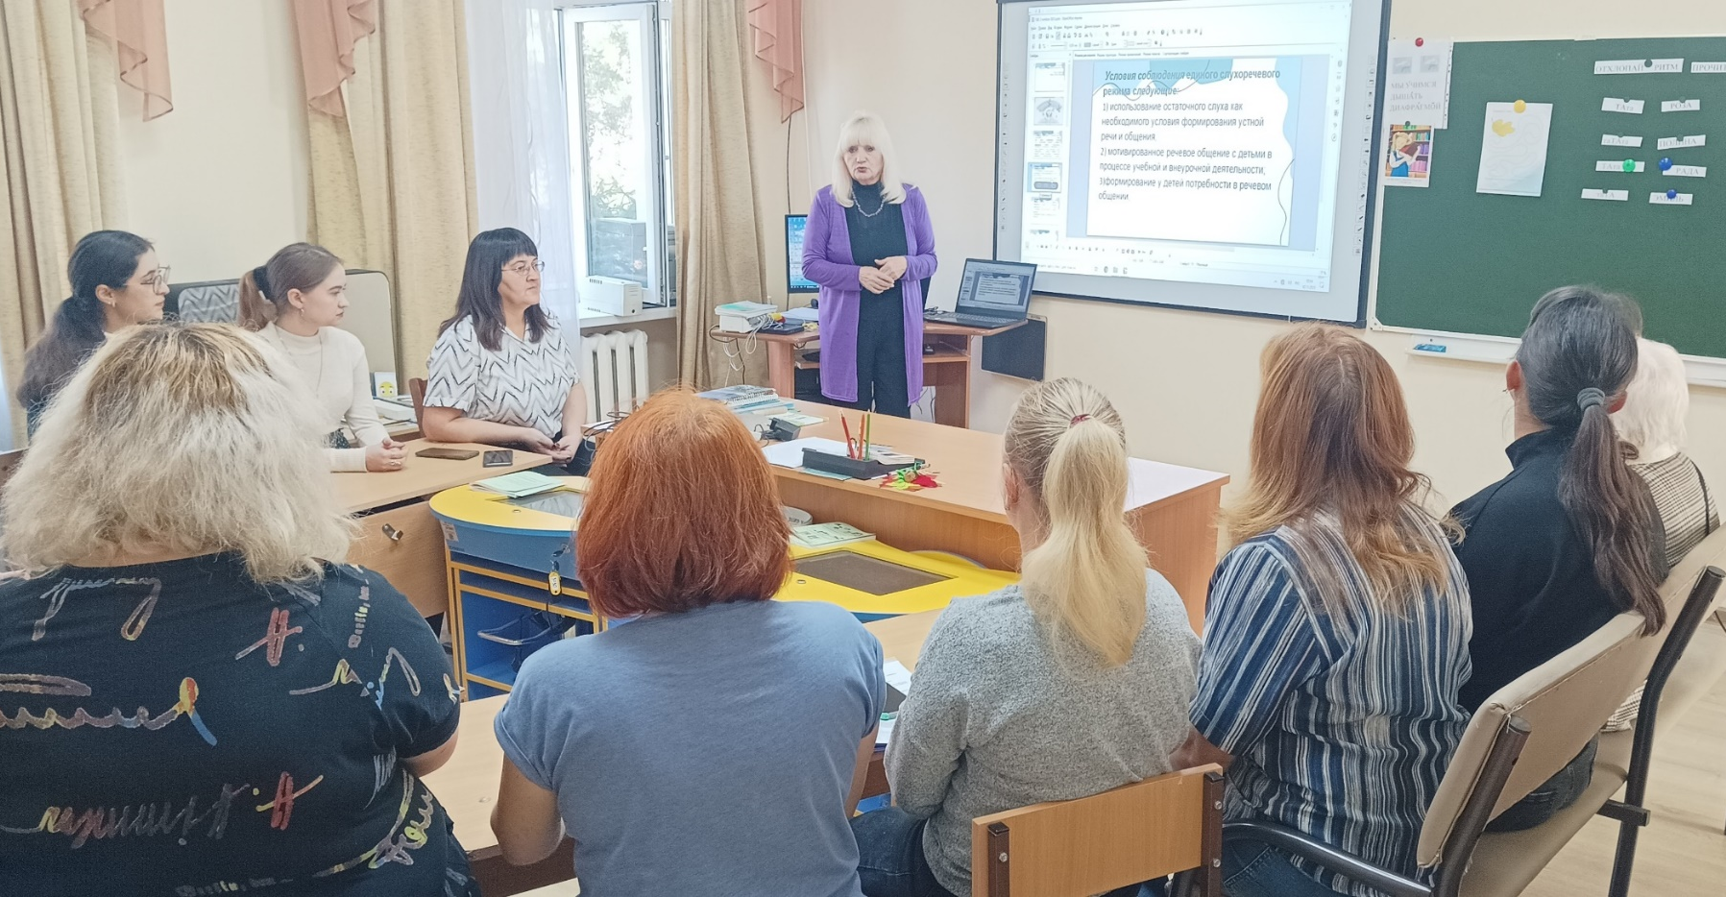
Реализация плана работы постоянно действующего семинара для педагогов и
школы дефектологических знаний для родителей.
С целью дефектологического просвещения и повышения профессиональной компетенции педагогов проводятся практико-ориентированные семинары для молодых специалистов нашей школы.
Проводилась встреча с родителями первоклассников, где мы познакомили родителей с аппаратурой и тем оборудованием, с которыми мы работаем.

Slide 24
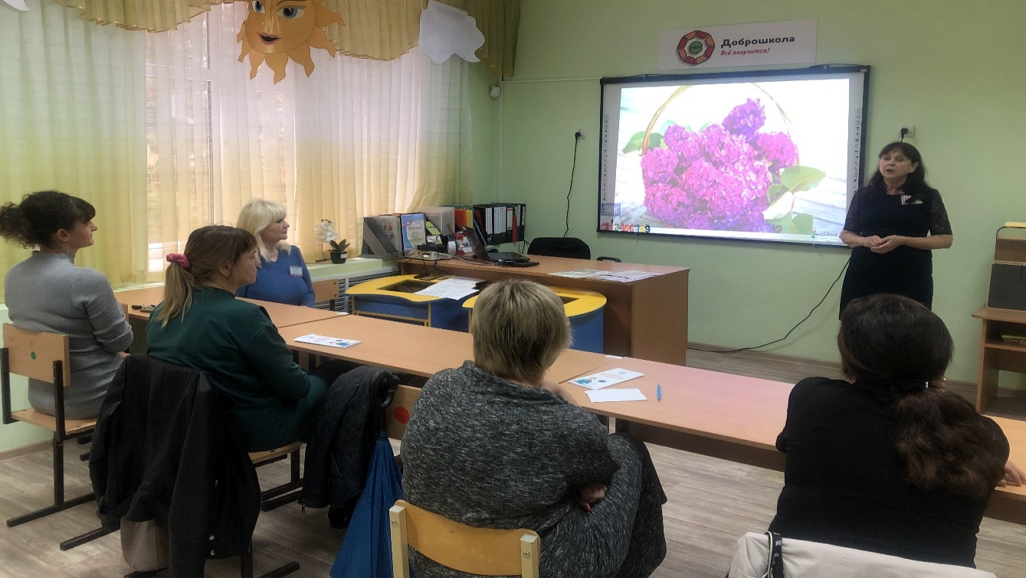
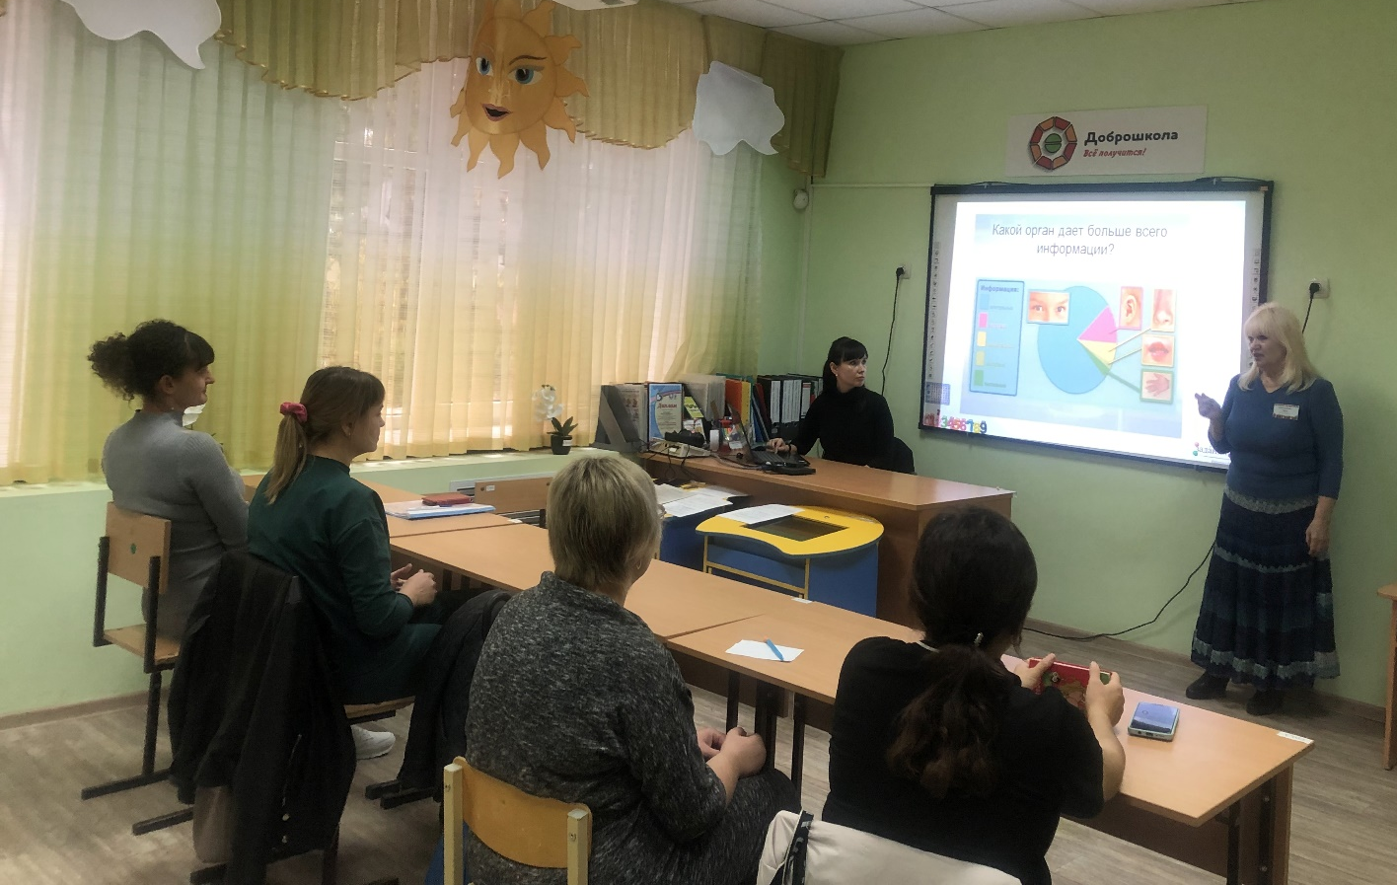
В рамках деятельности ШДР (школы дефектологических знаний для родителей), в целях дефектологического просвещения родителей по основным направлениям коррекционно-развивающего сопровождения обучающихся с нарушенным слухом, проводятся практико-ориентированные семинары для родителей.
Проводилась встреча с родителями первоклассников, где мы познакомили родителей с аппаратурой и тем оборудованием, с которыми мы работаем.

Slide 25
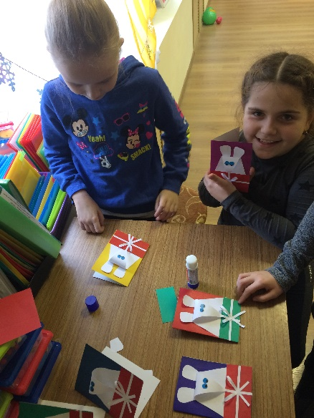
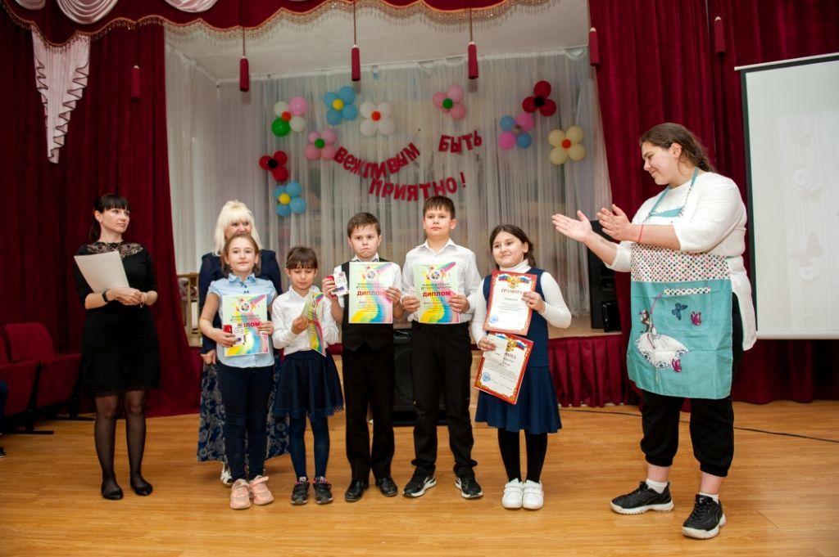
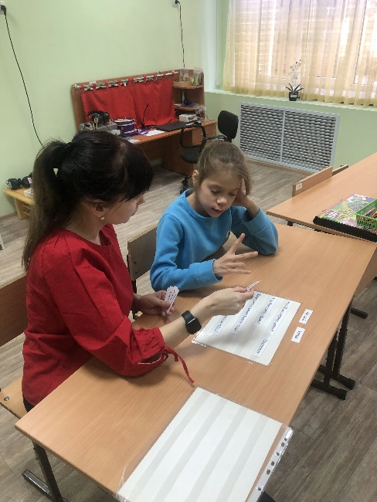
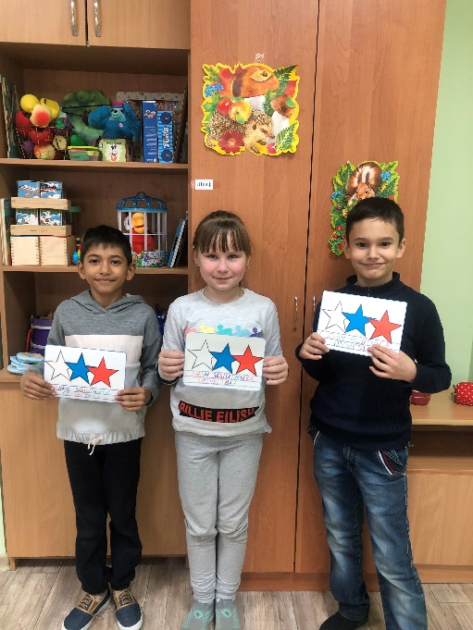
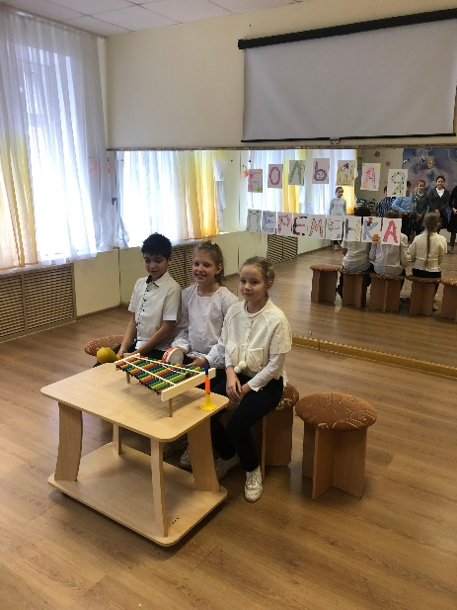
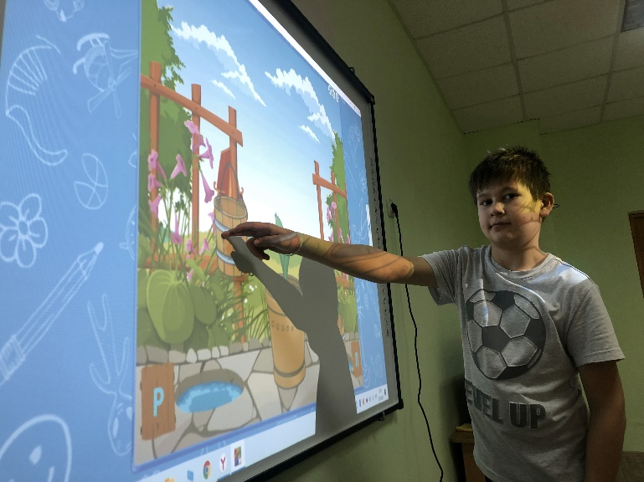
Внедрение современных образовательных инновационных технологий в процесс обучения детей с нарушенным слухом позволяет совершенствовать систему психолого-педагогического сопровождения обучающихся с учетом их индивидуальных особенностей в развитии.

Slide 26

Спасибо за внимание!

